Slide 1
期末大作业评分标准
作者:谢凯年 2019/05/22

Slide 2
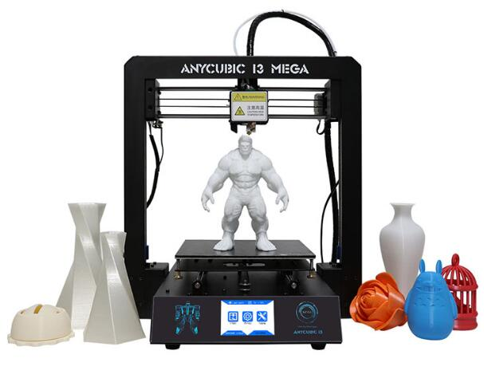
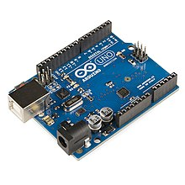



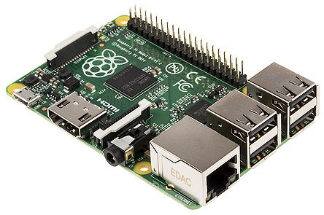
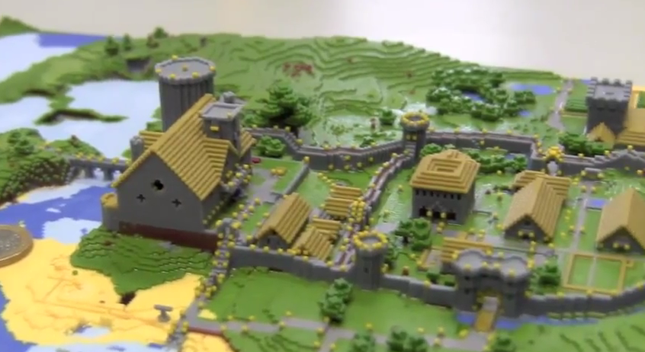
Python语言：超级胶水，无所不能

Slide 3
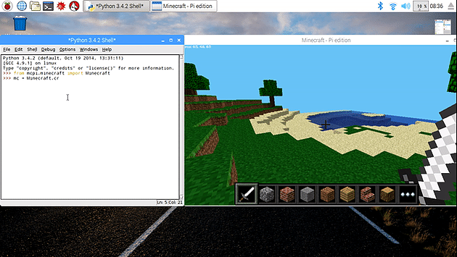
Python与Minecraft

Slide 4
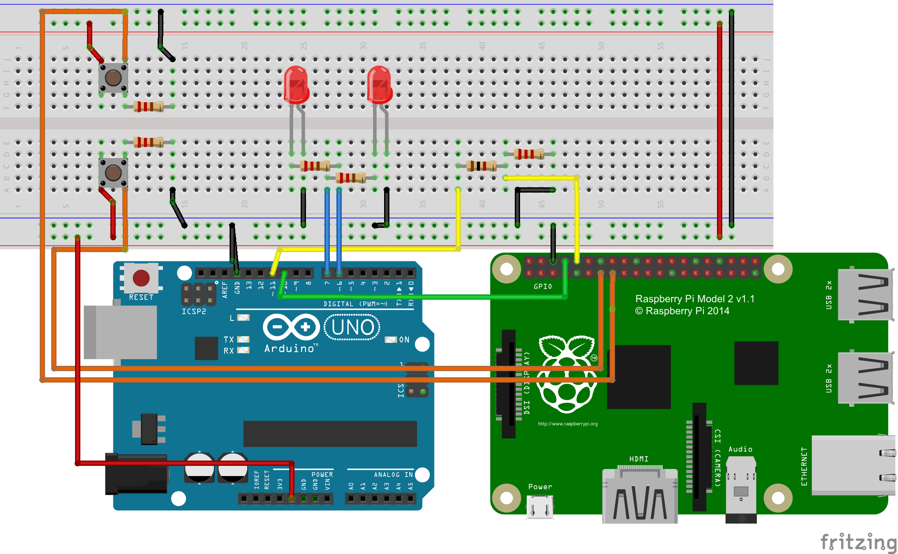
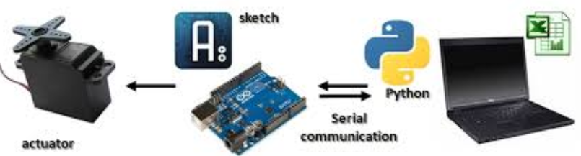
Python与Arduino

Slide 5
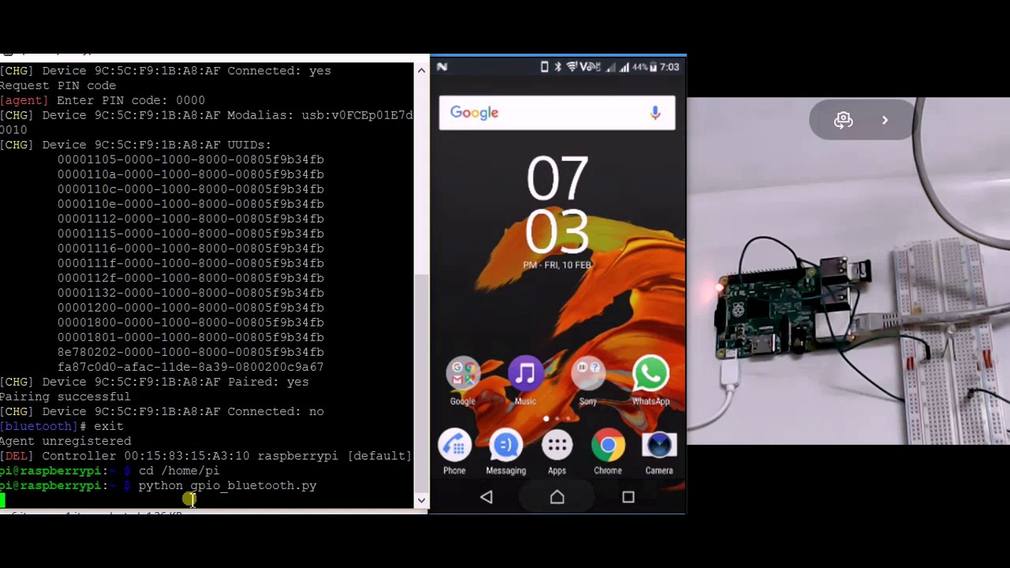
Python与树莓派

Slide 6
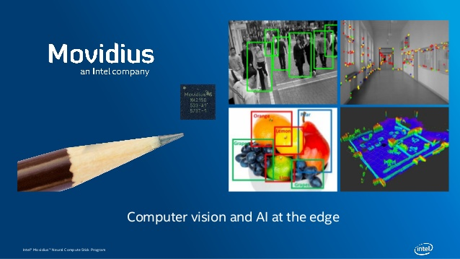
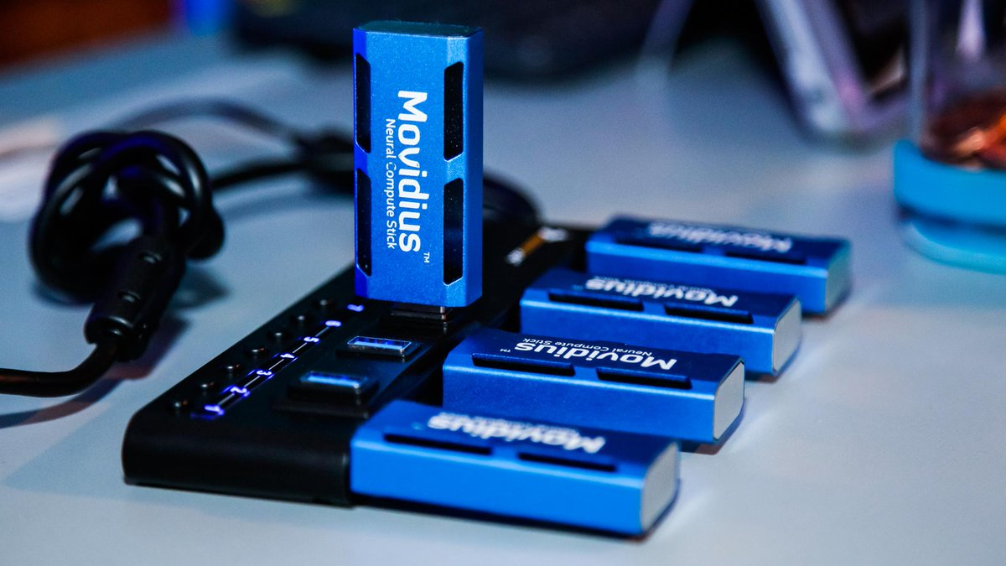
Python与人工智能

Slide 7
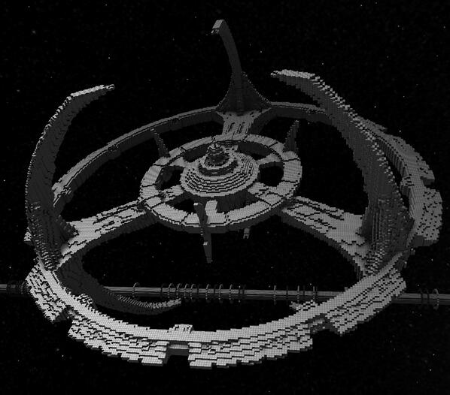
Python与3D打印

Slide 8
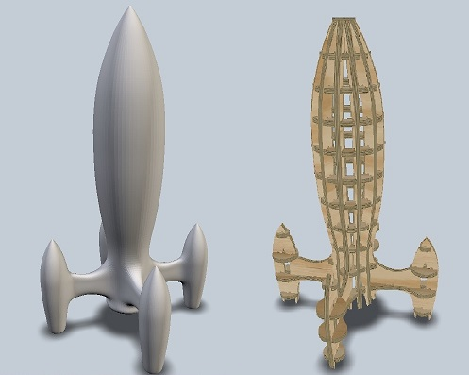
3D打印与激光切割

Slide 9
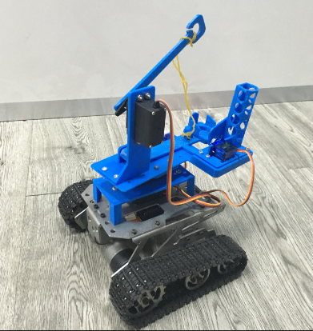
投石机

Slide 10
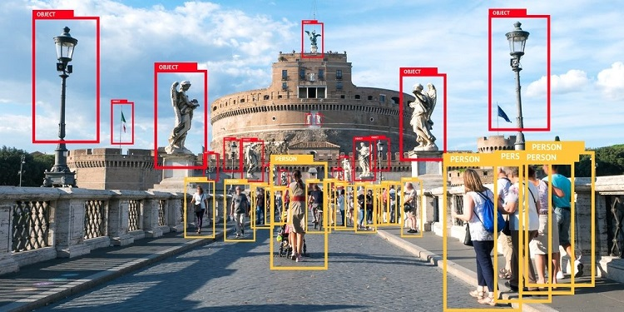
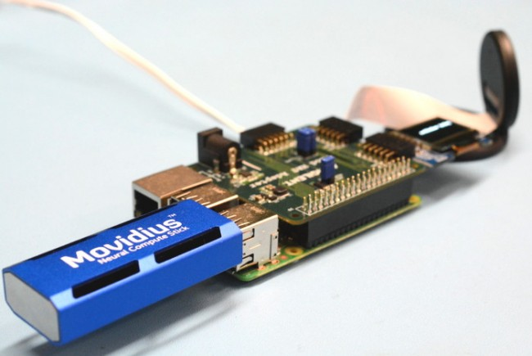
人体位置检测

Slide 11
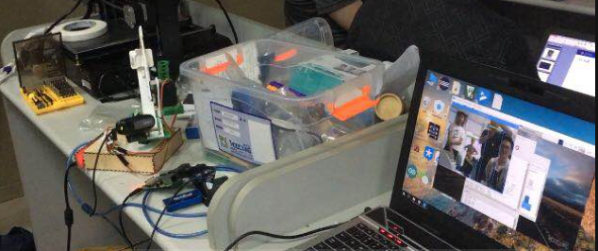
检测人位置的投石车

Slide 12


Github

Slide 13
期末project目标
3D打印零件
Arduino
投石车
摄像头
激光切割底座
Minecraft
部落的房屋
部落图腾柱
项目管理和文档
1.Ppt
2.代码管理
3.视频拍摄
4.Scrum每小时会议
python
OpenCV
jupyternotebook
PC 或树莓派
3D打印模型
激光切割模型
NCS神经计算棒
mcookie
传感器 灯光效果

Slide 14
分组：
项目经理
Arduino
mCookie
Python及Minecraft
树莓派
3D打印
激光切割
视频制作
PPT制作
项目经理
Arduino
mCookie
Python及Minecraft
树莓派
3D打印
激光切割
视频制作
PPT制作

Slide 15
评分标准
考勤 10分
基础项目完成率 30分 (个人，根据github记录）
作品完成率 40分（团队）
创意 5
投石机完成度5
3D打印+激光切割作品10
Arduino功能 10
树莓派+神经棒10
演讲和展示 20分

Slide 16
期末展示时间安排
18:00~19:20 完善作品
19:20~19:30上交PPT，视频，代码上传github小组目录（Arduino,python,3D,激光切割layout,Mixly程序图片)
19:30~20:20 演讲每组12分钟
视频2分钟
ppt讲8分钟
作品演示2分钟

